Slide 1
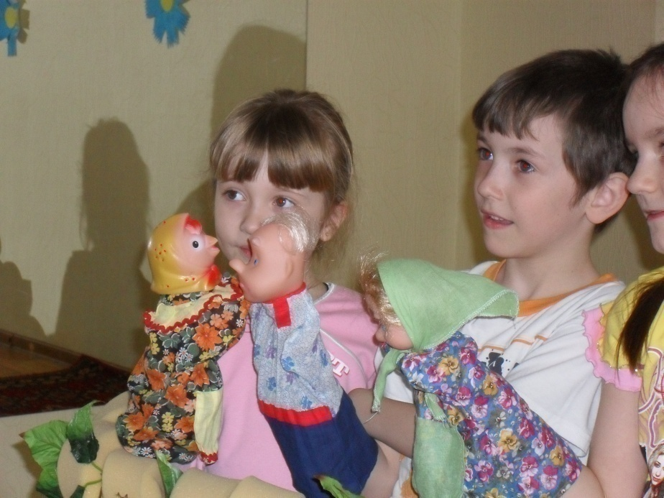
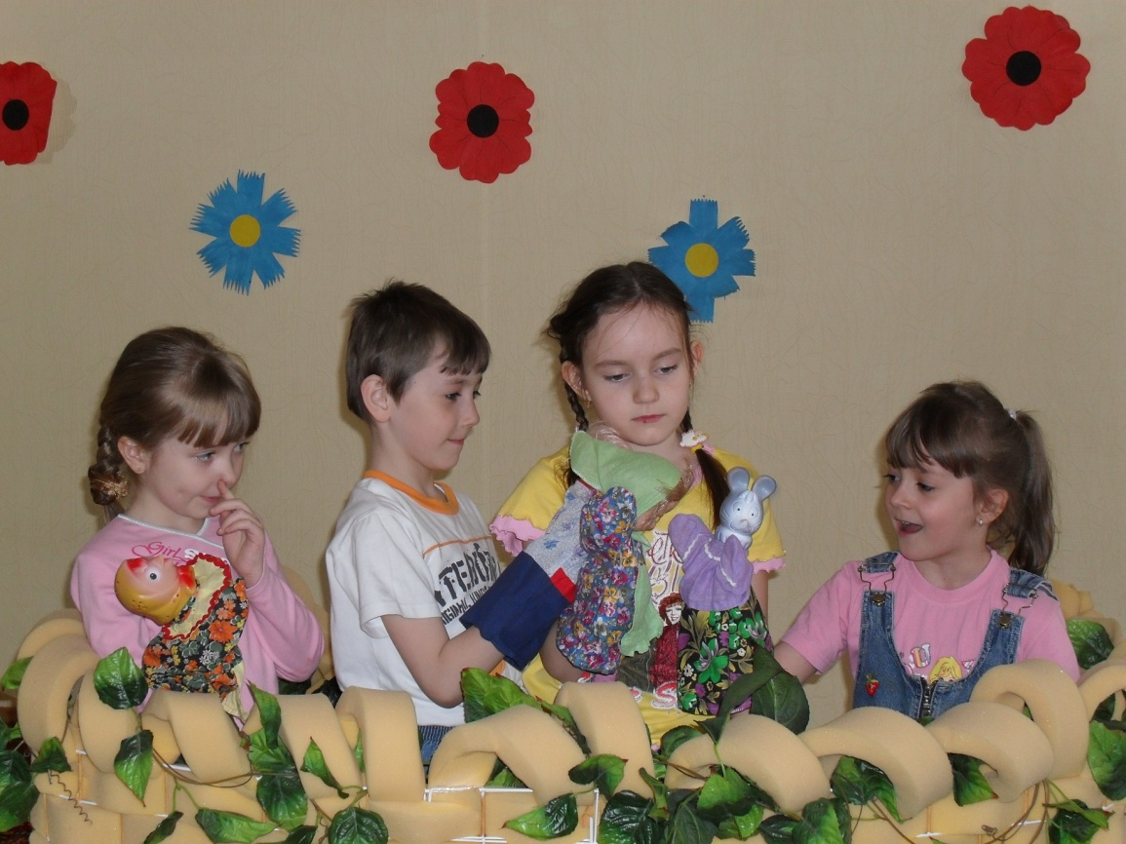
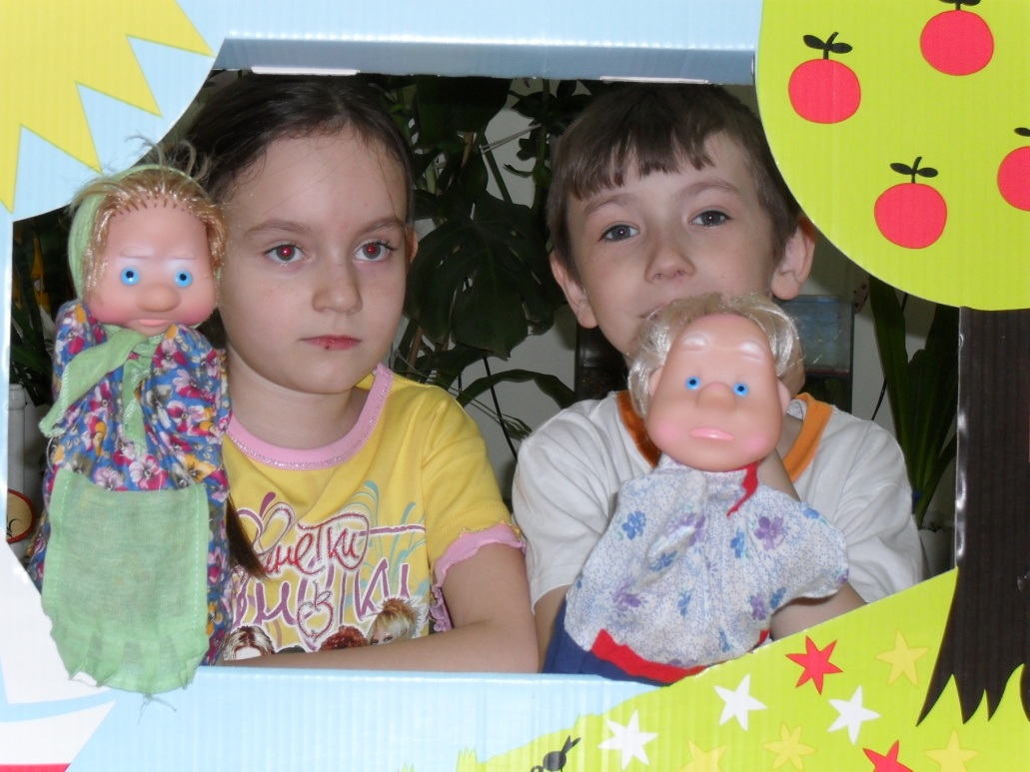
Театральное искусство вводит детей в мир прекрасного,
развивает сферу чувств, будит соучастие, сострадание, развивает способность поставить себя на место другого, радоваться и тревожиться вместе с ним.

